Slide 1
lOVEMATCH: matching-markets bajo un modelo basado en agentes
Daniel Juárez Bautista
Edgar Robles Díaz
Luís Eduardo García ÁVALOS
CIDE

Slide 2
Contexto
Resultados limitados a modelos estáticos con representaciones alejadas de la realidad
Características de los matching-markets:
Fricción
Conocimiento perfecto
Características observables y deseadas
Agrupación 1:1, aunque en los matching markets pueden ser de 1:n o n:n.

Slide 3
Características
Dos tipos de individuos
Cada uno con dos características y niveles deseados de esas mismas características.
El mercado se desarrolla lo antes posible (unravelling) y sin fricciones
Los individuos se mueven de manera aleatoria, observan características de aquellos en el mismo grid y deciden si emparejarse

Slide 4
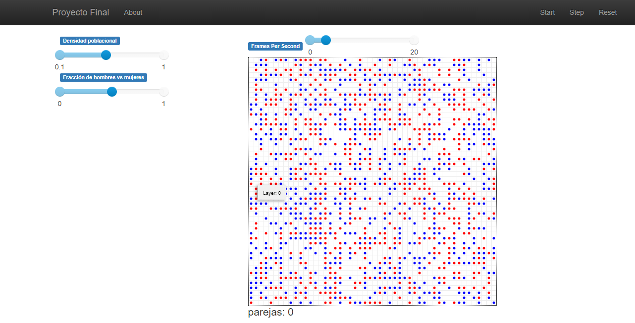

Slide 5
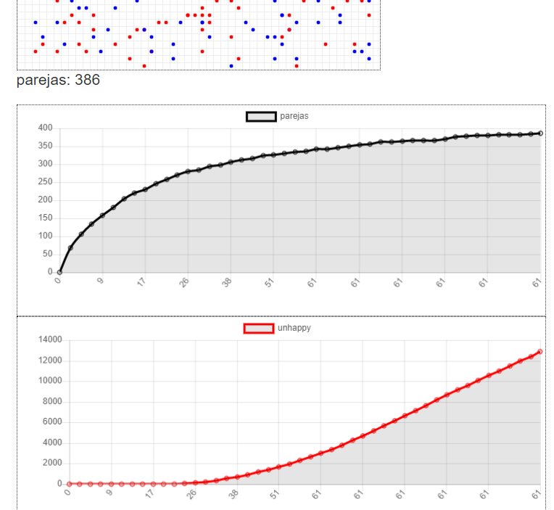

Slide 6
Resultados
Tres simulaciones:
Good: expectativas con media 0.5 y desviación de 0.6, características con media 1 y desviación de 0.3
Greedy: media de 1 y desviación de 0.3 para expectativas y media de 0.7 con desviación de 0.3 para las características
Unbalanced: proporción entre tipos de 0.8

Slide 7
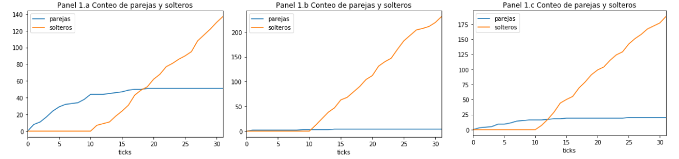

Slide 8
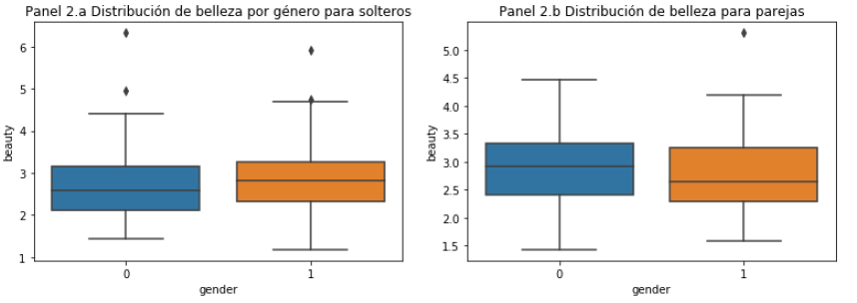

Slide 9
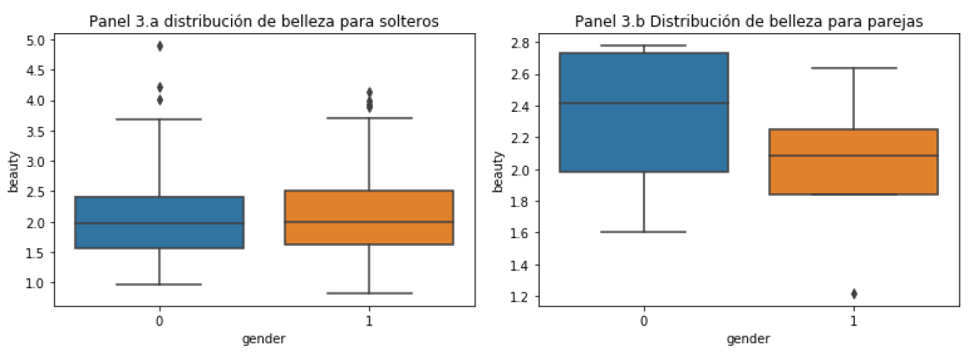

Slide 10
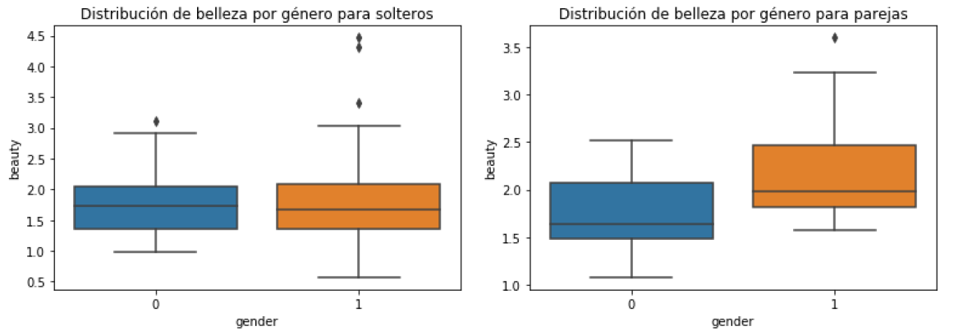

Slide 11
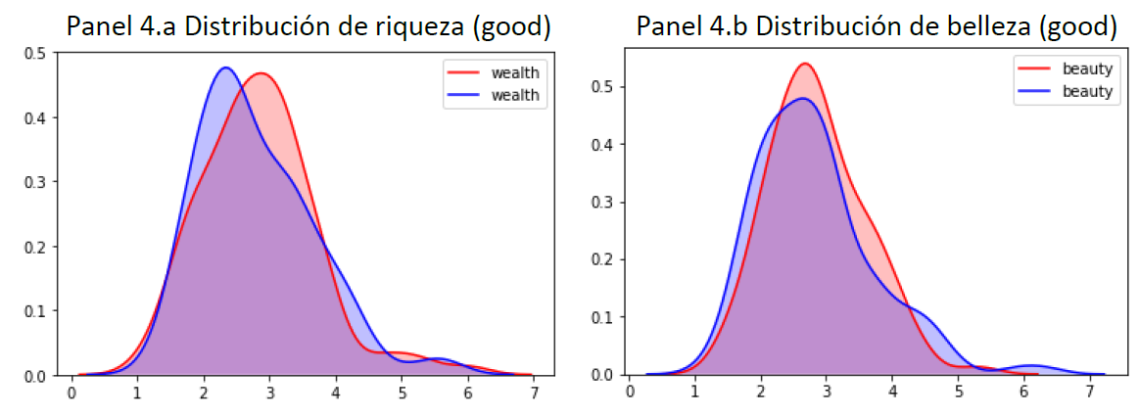

Slide 12
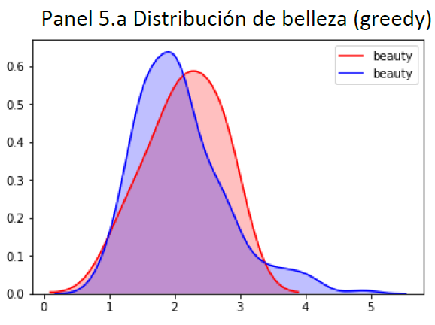

Slide 13
resultados
A diferencia de los modelos estáticos, aquí observamos que la experiencia y el emparejamiento del individuo depende del camino que recorre y con quién se encuentra
Que todos los individuos se emparejen no depende sólo de que la proporción sea de 0.5

